Slide 1
Dynamisch beheer checklistitems
Dutch Track – Handige tools
17-11-2015

Slide 2
presenters
Olle van Maarschalkerwaart
Hans de Best
Functioneel Applicatie beheer
Hogeschool Inholland
Olle.Maarschalkerwaart@inholland.nl
Technisch Applicatie beheer
Hogeschool Inholland
Hans.deBest@inholland.nl

Slide 3
ORGANIZATION & ORACLE
Per november 2015:
Campus Solutions 9.0 #38 ML
PeopleTools 8.54.16

Slide 4
Aanleiding
Proces Studiekeuzecheck is voornamelijk gebouwd op Checklists, hierdoor onstond grote vraag naar dynamisch toevoegen/bijwerken van Items in bulk.
Excel templates omzetten naar bulk SQL-updates Niet werkbaar, foutgevoelig en TAB ☹
3C-Engines definieren Wildgroei aan Run-ID’s, processen en grote beheerlast FB
Maatwerk in de Studielink-package Zeer complex, criteria niet (meer) helder, problemen bij upgrades
Oracle: geen functionaliteit -> Rules Engine? Werkt nooit precies zoals gewenst en altijd uitzonderingen. Snel kunnen handelen zonder Technische ondersteuning.

Slide 5
Live ontwikkeling
Eerste versie was enkel ter vervanging van SQL updates voor SKC. Eenvoudig tooltje om een item status te wijzigen of anders inserten.
Op basis van SQL “SELECT” Updaten indien bestaat, anders altijd insert item
Op basis van PS_Query Keuze voor input, ook bruikbaar voor eindgebruikers
Population Selection Zeer handig voor losse bulk acties obv externe file
Specifieke acties selecteren Delete, update, insert of combinatie. Vervaldatum bijwerken.
Volgordelijkheid meegeven Vervolgacties en afhankelijkheid binnen 1 Run-ID

Slide 6
Een RUN-ID per PROCES (PS_Query of SQL)

Slide 7
Population selection

Slide 8
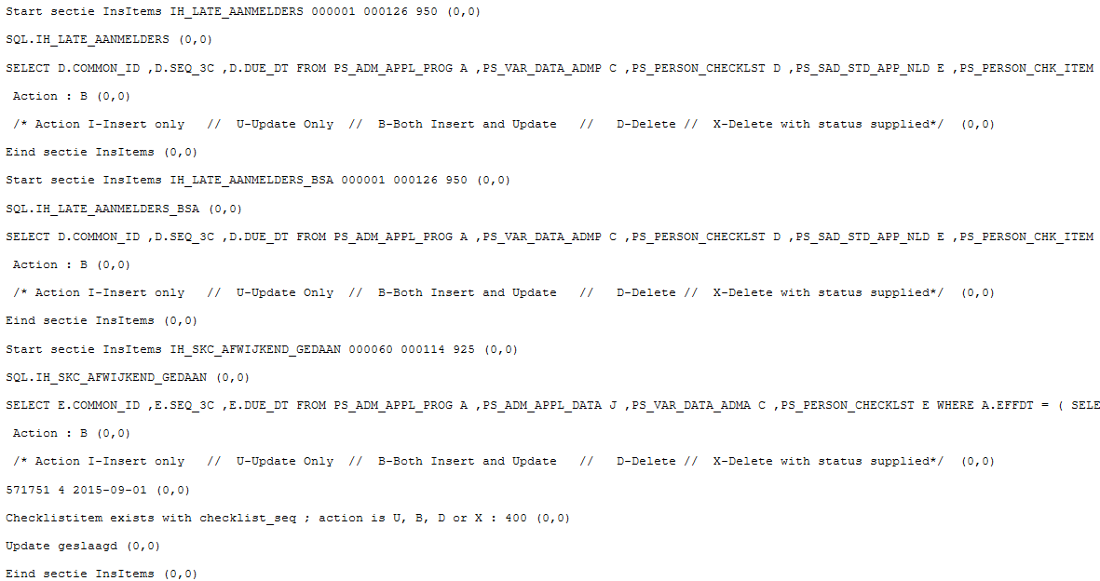
Logfile

Slide 9
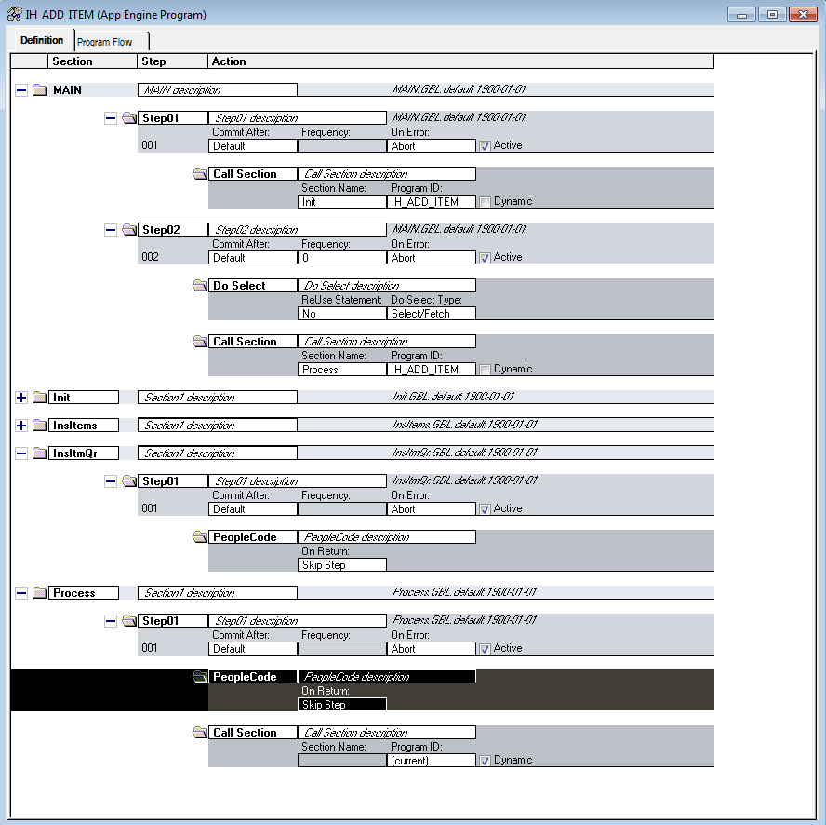
Technische achtergrond
Application engine
- init ophalen runcontrol
- do select bepaald de volgorde
- Peoplecode bepaald de aan te roepen sectie , dynamisch (query of sql)
-

Slide 10
Application ENGINE

Slide 11
Data Ophalen van SQL OBEJCT
Ophalen sql data. Op basis van de naam van het sql object wordt de text
van het object opgehaald en het uitgevoerd met de input parameters.
Voordeel is dat we bestaande sql-objecten konden gebruiken. Werkt snel en
zonder je zorgen te maken over authorisatie etc.
Nadeel is dat deze alleen aan te passen zijn via de designer en dat je in de code
zal moeten vertrouwen op de geselecteerde velden.

Slide 12
Data ophalen en QUERY
Ophalen query data
Voordeel is dan hier dat de gebruik dit via de voorkant aan kan passen (dat is gelijk ook het gevaar).
Extra :Authorisatie inrichten query (boom en groepen)
Ingebouwd :
- Prompt alleen queries die PERSON_CHKLST bevatten.
-Check of query geopend kan worden
-Check op de vereiste velden middels (QueryOutputFields)
- Bevat de output wel data.

Slide 13
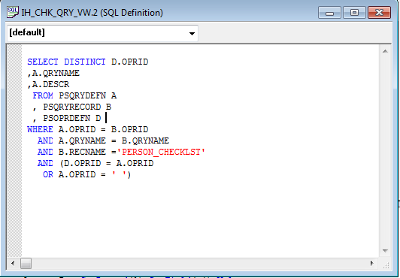
Prompt op QUERY

Slide 14
Verwerken items
Als we de data hebben kunnen we gaan verwerken :
Start met zoeken van de betreffende checklist en checklist-item
Kies op basis van de gekozen actie en voer de actie uit.
Als er iets wijzigt aan een checklist-item moet mogelijk ook de checklist-status worden bijgewerkt.

Slide 15
Insert
En als een item niet bestaat moeten we die mogelijk toevoegen.
En dan uiteraard weer check of de checklist-status nog wel in orde is.
Met lege regels niets doen.

Slide 16
Waar komt het vandaan en wat nog te doen
Waar komt die code vandaan:
- Pop-select (query als input)
- 3c-engine
- studielink-package (afhandeling sql-objecten)
- online voorbeelden en peoplebooks
Nog te doen :
- overzetten naar Application Package (voorkomt integrity error)
- dubbele code samenvoegen in functies/application package
- herbruikbaar maken (bijv. Checklist status aanpassen /controle)

Slide 17
Toepassingen
De mogelijkheden zijn legio:
Studiekeuzecheck
Studielink aanmeldingen
Toelatingstoetsen (21+)
Validatie visum, Sufficientie bepaling, Pabo vaktoetsen
Machtiging, betaling en betaalachterstand
Positieve feedback van consultants en collega instellingen.

Slide 18
THANK YOU!

Slide 19
presenters
Olle van Maarschalkerwaart
Hans de Best
Functioneel Applicatie beheer
Hogeschool Inholland
Olle.Maarschalkerwaart@inholland.nl
Technisch Applicatie beheer
Hogeschool Inholland
Hans.deBest@inholland.nl
all Alliance presentations will be available for download from the Conference Site

